Slide 1
KI VAGYOK ÉN?
CERUZA

Slide 2
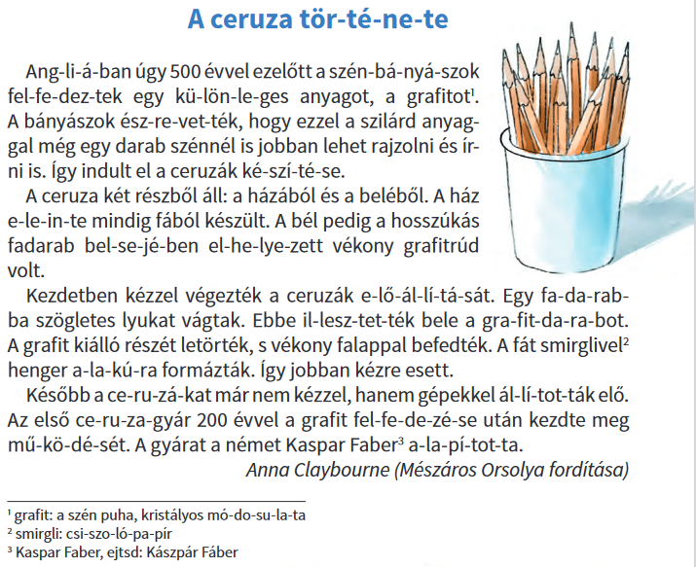
MI-RE U-TAL?
Szövegforma
13.
NINCS
PÁRBESZÉD
ismeretterjesztő

Slide 3
ISMERETTERJESZTŐ SZÖVEG
- BEMUTATJA AZ ADOTT TÁRGYAT, ÉLŐLÉNYT
- ÚJ ISMERETET AD
- TUDÁSUNKAT BŐVÍTI
Szerinted mit tudunk meg a ceruzáról?

Slide 4
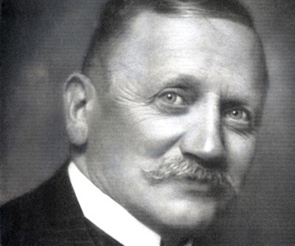
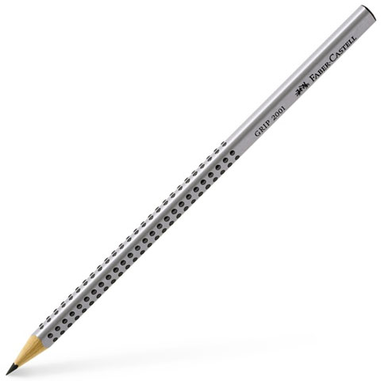
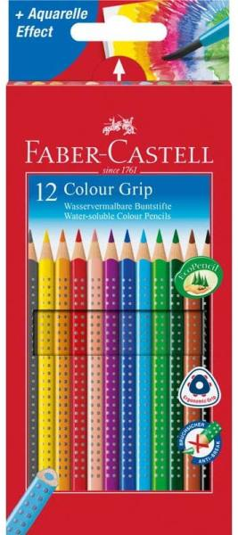
Alapítója volt a jól ismert írószergyártó cégnek, amely ma Faber-Castell néven ismert.

Slide 5
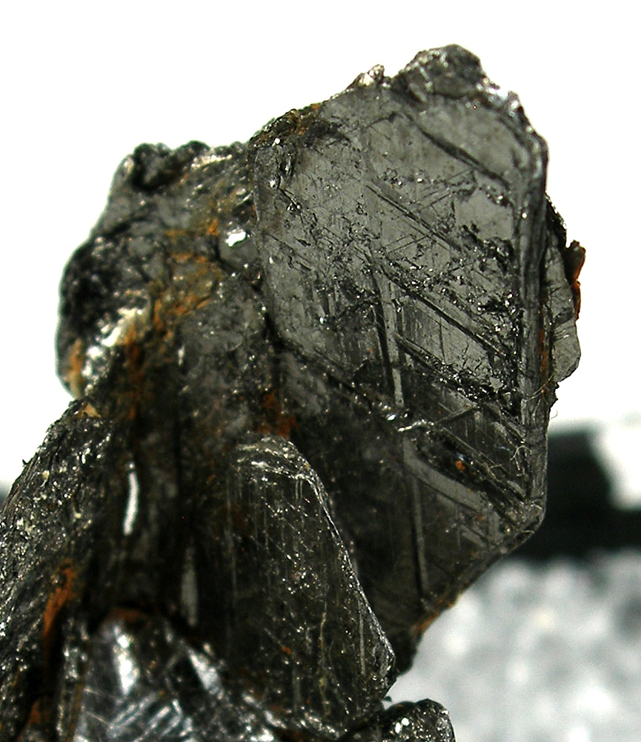
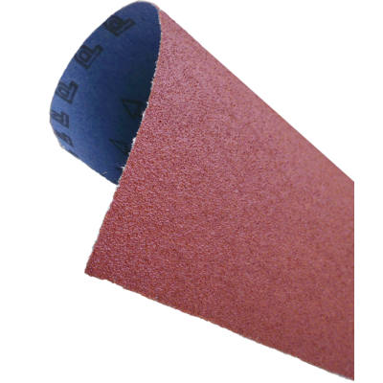
GRAFIT
SMIRGLI - csiszolóvászon

Slide 6
BEMUTATÁS

Slide 7
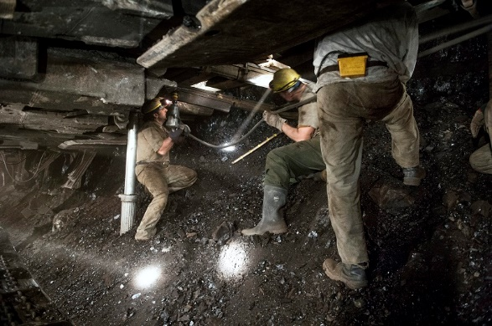
szén-bá-nyá-szok

Slide 8
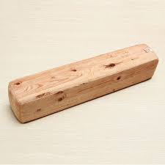
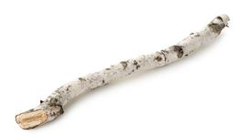
fa-da-rab-ba

Slide 9
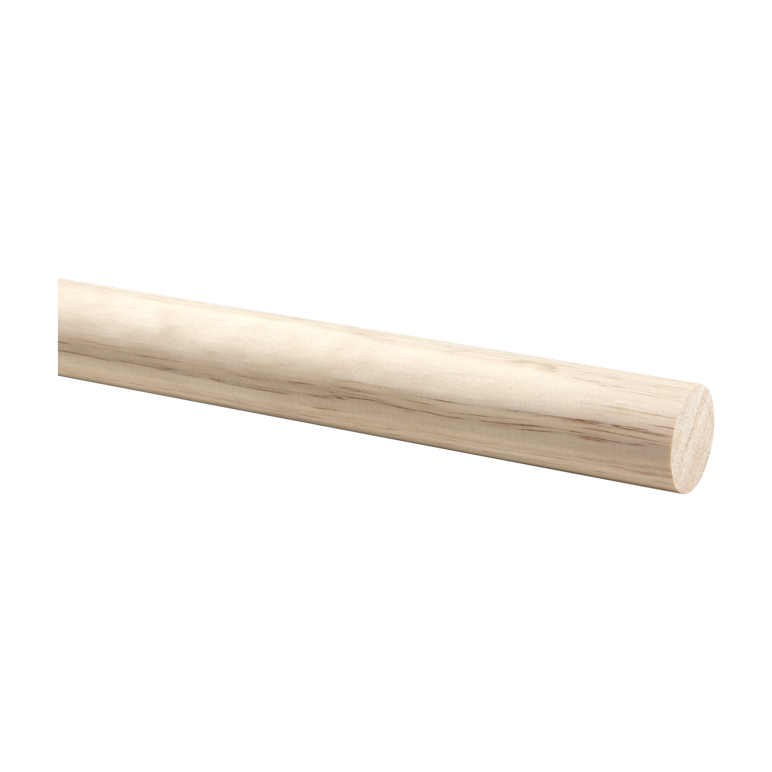
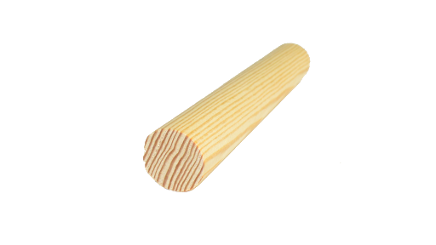
fa-hen-ger

Slide 10
e-lő-ál-lí-tá-sát
fel-fe-dez-tek
il-lesz-tet-ték
fa-lap-pal
ész-re-vet-ték
ál-lí-tot-ták e-lő
gra-fit-da-ra-bot
ce-ru-za-gyár
kü-lön-le-ges

Slide 11
Ol-vasd el ma-gadban!

Slide 12
Hangos
olvasás

Slide 13
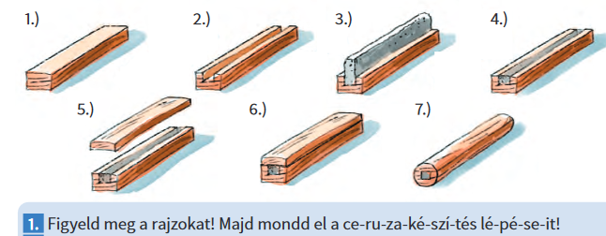
fadarab
szögletes lyuk
grafitdarab
letörték
falap
befedték
henger alakú
Notes:
1. Szavakkal kifejezés 2. az elkészítés elmondása a szavakkal 3. elmondás a szavak olvasása nélkül

Slide 14
Kik fedezték fel a grafitot?
Milyen anyag a grafit?
Milyen részekből áll a ceruza?
Miért formázzák henger alakúra?
Eleinte hogyan végezték a ceruza előállítását?
Mikor készülhetett az első géppel előállított ceruza?

Slide 15
Mikor készülhetett az első géppel előállított ceruza?
Eleinte hogyan végezték a ceruza előállítását?
Milyen részekből áll a ceruza?
Miért formázzák henger alakúra?
Kik fedezték fel a grafitot?
Milyen anyag a grafit?

Slide 16
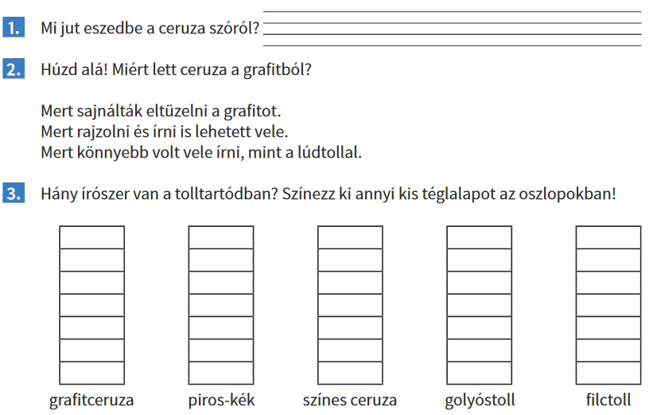
9.

Slide 17
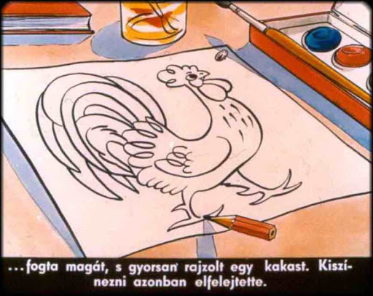
https://www.youtube.com/watch?v=8eA5PrXU14s
A ceruza és a radír
http://dydudu.hu/diafilm/138/138.html
Egy ceruza kalandjai
https://www.youtube.com/watch?v=sDtKZc-418I
Hogyan készül?-film
https://wordwall.net/hu/resource/15402929/k%c3%b6rnyezetismeret/hogyan-k%c3%a9sz%c3%bcl-ceruza
hogyan készül - feladat

